Slide 1


Slide 2
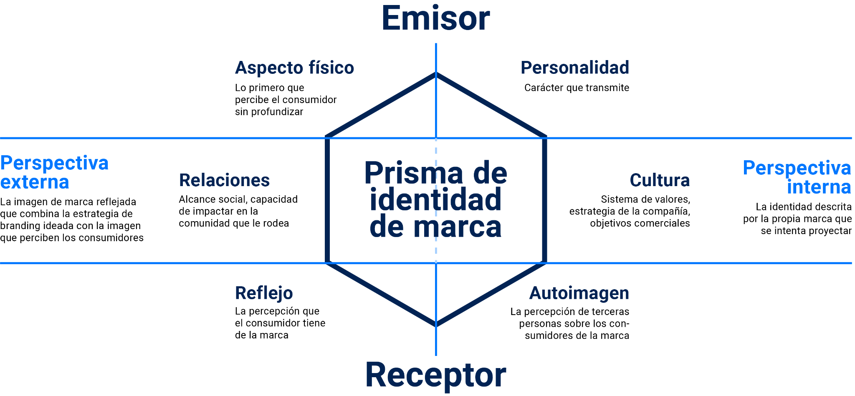
Prisma de Identidad de marca
En la clase 4 aprendiste sobre el prisma de identidad de marca en el entorno digital. Así es como se ve:

Slide 3
Prisma de Identidad de marca
Aspecto Físico: ¿qué persona es? ¿cómo se vería?
Aquí tu respuesta
Relaciones: ¿cómo se comporta esa marca con los demás?
Aquí tu respuesta

Slide 4
Prisma de Identidad de marca
Reflejo: ¿cuál es la percepción del consumidor?
Aquí tu respuesta
Personalidad: ¿cuál es el carácter que transmite?
Aquí tu respuesta

Slide 5
Prisma de Identidad de marca
Cultura: ¿cuál es su sistema de valores?
Aquí tu respuesta
Auto-imagen: ¿cuál es la percepción de terceras personas?
Aquí tu respuesta

Slide 6
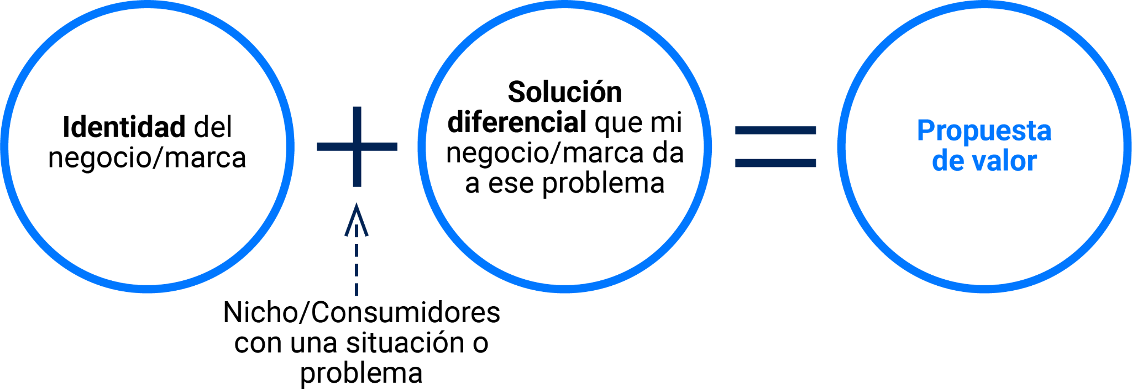
Propuesta de valor de la marca

Slide 7
Propuesta de valor de la marca
¿Cuál es tu propuesta de valor?
Analiza:
La identidad de tu negocio
La solución diferencial de tu negocio
El nicho con el problema específico que atacas
Aquí tu respuesta

Slide 8
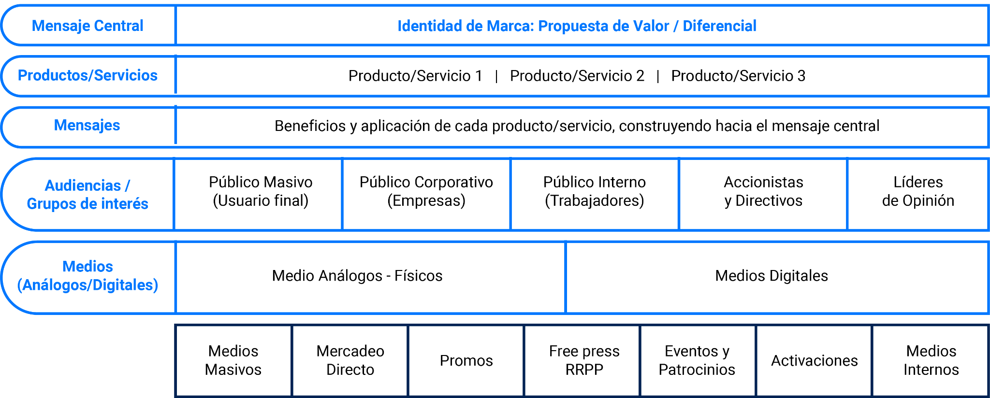
Comunicación Integrada de Marketing

Slide 9
Comunicación Integrada de Marketing
¿Cuál es tu mensaje central?
Aquí tu respuesta
¿Cuáles son tus productos o servicios?
Aquí tu respuesta
¿Cuáles son los mensajes de cada producto o servicio, dirigido hacia el mensaje central?
Aquí tu respuesta

Slide 10
Comunicación Integrada de Marketing
¿Cuáles son las audiencias o grupos de interés?
Aquí tu respuesta
¿Cuáles son los medios a utilizar?
Aquí tu respuesta

Slide 11
Storytelling
Luego de ver la clase 7, analiza los 3 casos que te dejó la profesora en la parte de Aportes y escribe cómo funcionó el storytelling en estas marcas
Aquí tu respuesta
Luego de analizar estos casos, ¿cómo podrías aplicar en tu marca el
storytelling en anuncios, Ads, contenido en redes, etc?
Aquí tu respuesta

Slide 12
Reader Persona
Luego de ver la clase 8 volviste a ver el tema del buyer persona. Es
importante que entiendas quién es tu READER PERSONA.
¿Cuál es su necesidad que tu negocio resuelve?
Aquí tu respuesta
¿Cuál es su conducta cotidiana online y offline?
Aquí tu respuesta

Slide 13
Reader Persona
¿Cómo desarrolla su proceso de compra?
Aquí tu respuesta
¿Cuáles son las palabras clave que usa al buscar productos o servicios para solucionar su problema?
Aquí tu respuesta

Slide 14
Reader Persona
¿Qué piensa y siente tu reader persona en cuestión al problema que vas
a resolver? Aquí puedes encontrar puntos de contacto
Aquí tu respuesta
¿Qué está escuchando?
¿Qué está viendo?
Aquí tu respuesta
Aquí tu respuesta

Slide 15
Reader Persona
¿Qué dice? (opiniones)
Aquí tu respuesta
A partir de la definición de este reader persona, ¿qué nuevas estrategias o puntos de contacto puedes encontrar para comunicarte mejor con tu buyer persona?
Aquí tu respuesta

Slide 16
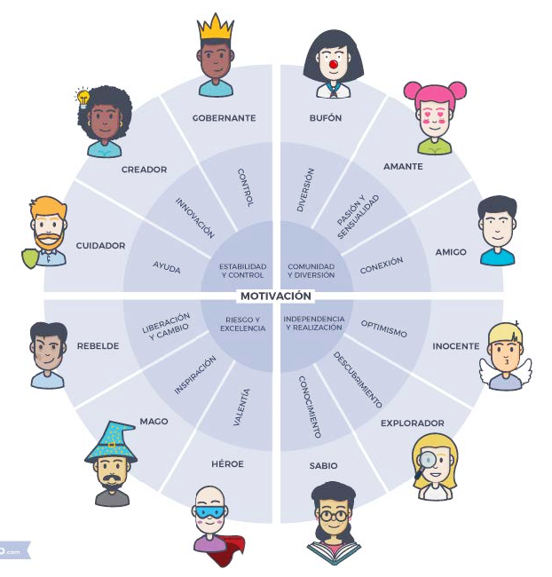
Teoría de los Arquetipos

Slide 17
Teoría de los Arquetipos
Luego de ver la clase 10, analiza los arquetipos y elige cuál es la
personalidad de tu marca, tomando en cuenta todos los ejercicios
anteriores que has resuelto.
¿Cuál es el arquetipo de tu marca? ¿Qué tipo de estrategias puedes sacar para unir tu mensaje, tu reader persona y tu arquetipo?
Aquí tu respuesta

Slide 18
Ejercicio Práctico: Fiesta
Realiza aquí el ejercicio para conceptualizar tu marca/negocio como un personaje.
Para el ejercicio de la fiesta: ¿Qué tipo de personaje sería tu marca si
fuera a una fiesta? ¿qué colores usaría? ¿qué tipo de persona?
Aquí tu respuesta

Slide 19
Ejercicio Práctico: Fiesta
Ahora, para conceptualizar a tu marca/negocio como un personaje, es importante que respondas lo siguiente:
¿Qué historia necesita mi marca?
Aquí tu respuesta
¿Qué aporta el Storytelling a mi marca?
¿Qué me diferencia?
Aquí tu respuesta
Aquí tu respuesta

Slide 20
Voz y Personalidad de la Marca
Para definir la voz y personalidad de tu marca, debes tener claro:
Las 6 facetas del prisma de identidad
El arquetipo
El resultado del ejercicio de la fiesta
Entender cómo te quieres conectar con tu reader persona
Tomando todo esto en cuenta ¿cuál sería la voz de marca?
Aquí tu respuesta

Slide 21
Autodiagnóstico de tu storytelling
¿Quién es tu marca/negocio como personaje?
Aquí tu respuesta
¿Cuál es su universo visual?
Aquí tu respuesta
¿Quién es su reader persona?
Aquí tu respuesta

Slide 22
Autodiagnóstico de tu storytelling
¿De qué le habla tu marca/negocio a su reader persona?
Aquí tu respuesta
¿Cómo beneficia a tu marca/negocio hablarle de ese tema a su reader persona?
Aquí tu respuesta

Slide 23
Historias escritas, audiovisuales y tridimensionales
¿Cómo y dónde podrías generar historias escritas en tu sitio web o el resto de tu contenido?
¿Cómo le contarías a un cliente, cómo tu marca soluciona su problema usando pictogramas?
Aquí tu respuesta
Aquí tu respuesta
¿Qué tipo de historias puede contar tu marca/negocio? Toma en cuenta
los tres tipos de historias, tu reader persona y tu producto/servicio
Aquí tu respuesta

Slide 24
Prepara un guión para tu podcast
¿Cuál es el tema central sobre la que va a tratar y por qué es relevante?
Aplica el storytelling en la historia auditiva que contarás sobre tu producto/servicio para el podcast:
Mundo ordinario
Llamada a la aventura
Rechazo a la llamada
Encuentro con el mentor
Cruzando el umbral
Pruebas, aliados y enemigos
Acercamiento
La gran prueba
Recompenza
El camino de vuelta
Resurrección del héroe
Regreso con el elixir
Aquí tu respuesta
Aquí tu respuesta

Slide 25
Prepara un guión para tu podcast
Redacta el mensaje de bienvenida de los episodios
Aquí tu respuesta
¿Cuál es su universo visual?
Define el nombre de tu podcast

Slide 26
Prepara un guión para tu podcast
Prepara el guión del primer podcast considerando todo lo anterior
Aquí tu respuesta

